Slide 1

De dames THe op visite
Online bijeenkomst Sectie Zorg
11 mei 2021

Slide 2

Agenda
- Opening
Presentatie over verschijnsel ‘Zorgvisites’
Met Hetti Willemse verder doorpraten over THe (zorg)visites als instrument voor kwaliteitsrondes vanuit cliënt-/ bewonersperspectief
Afronding met evt. informele uitloop

Slide 3

Thuis Voelen in woonvoorzieningen kunnen kwaliteitsfunctionarissen daaraan bijdragen en hoe dan?
Hetti Willemse
11 mei 2021

Slide 4
De 10 THe-ma’s van de Dames THe van zorgvisite.nl
Zorg dienstverlenend aan thuis voelen en welbevinden van cliënten, naasten en medewerkers

Slide 5

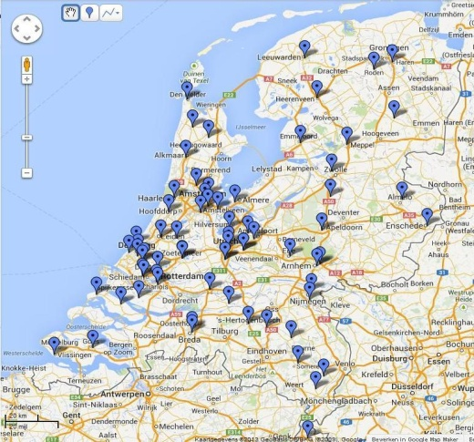
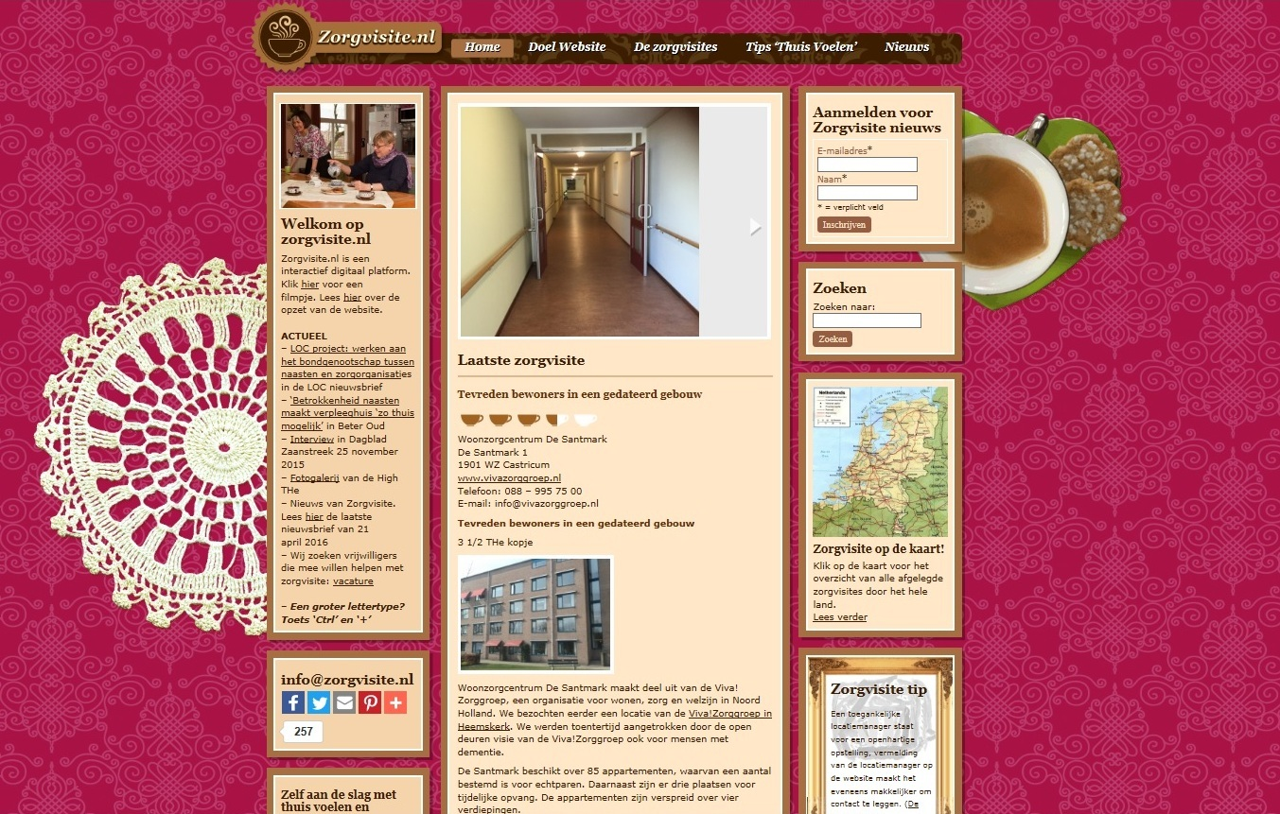
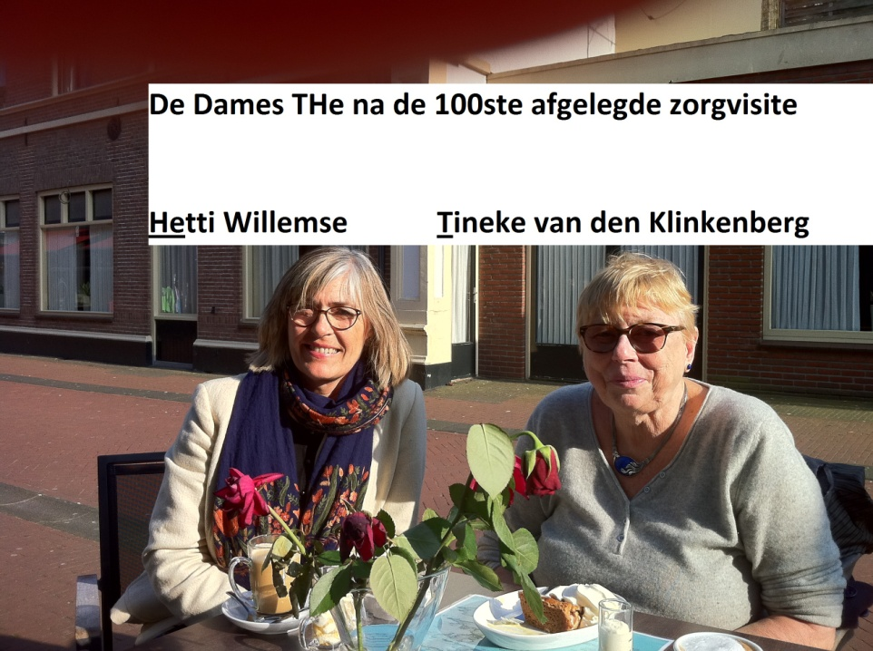
DE 10 THe-ma’s van de Dames THe

Slide 6





Slide 7
JA HET KAN
JA, HET IS NIET MOEILIJK
THUIS VOELEN KAN IN ELK WOONZORGCENTRUM OF VERPLEEGHUIS
- op basis van ruim 200 zorg- en buurtvisites

Slide 8
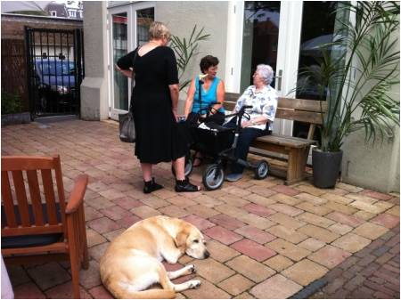
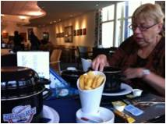
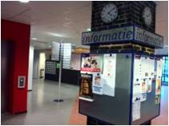
WAAR LETTEN WE OP:
5 dames ‘THe’
Thuis voelen punten
1. CONTACT EN ONTMOETING
2.VRIJHEID EN BEWEGINGSRUIMTE
3. FRISSE LUCHT
4. GOED ETEN EN DRINKEN
5. INFORMATIE EN COMMUNICATIE

Slide 9
Ezelsbruggetje
WeeTJe
Waardigheid
Tevredenheid
Je Thuis Voelen

Slide 10

Werkwijze Zorgvisite
Keuze zorgvisite, locatie
Voorbereiding
De visite zelf
Waardering in THe-kopjes
De recensie en informeren bezochte locatie
Plaatsing op de website en in de tweewekelijkse nieuwsbrief.
(aanmelden nieuwsbrief via www.zorgvisite.nl)

Slide 11
De tien THema’s (rode draden) uit de 200 zorgvisites

Slide 12


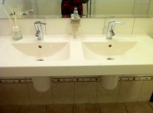
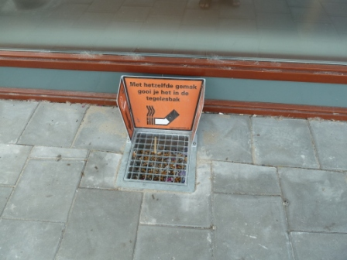
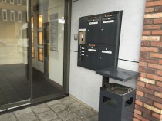
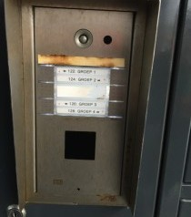
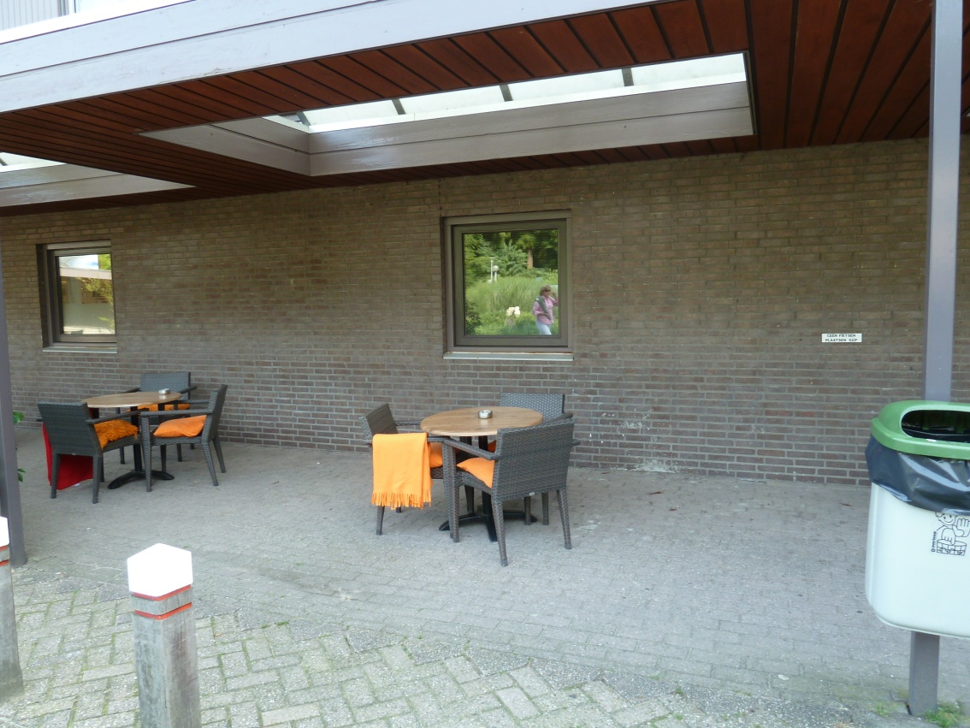
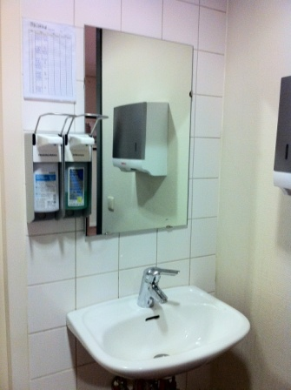
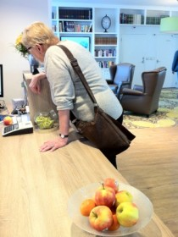
1. HET ZIJN DE KLEINE DINGEN DIE HET DOEN

Slide 13
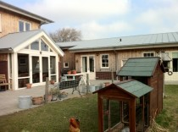
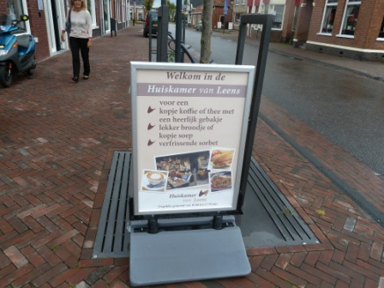
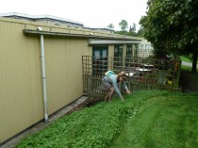
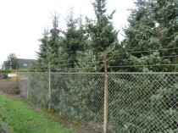
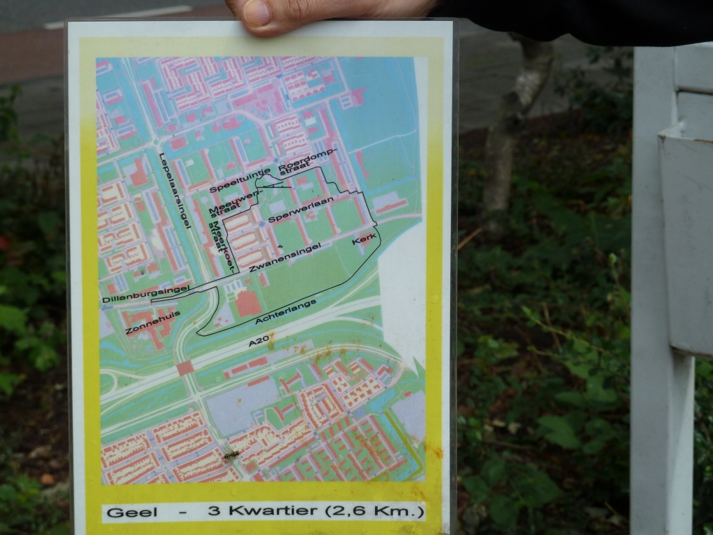
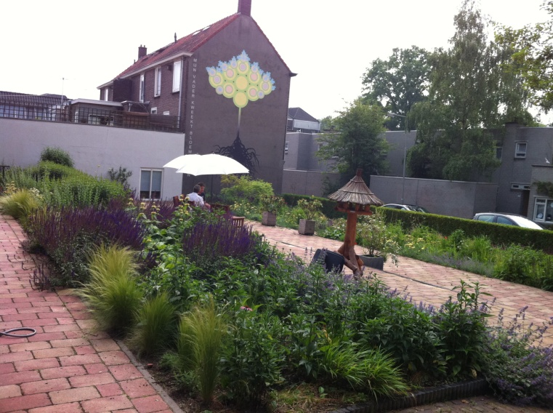
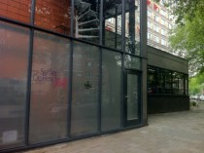
2. MAAKT HET HUIS CONTACT MET ZIJN OMGEVING

Slide 14
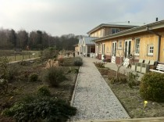
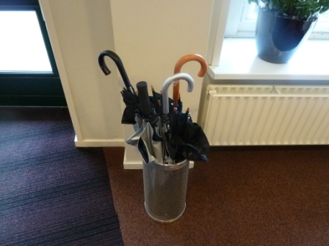
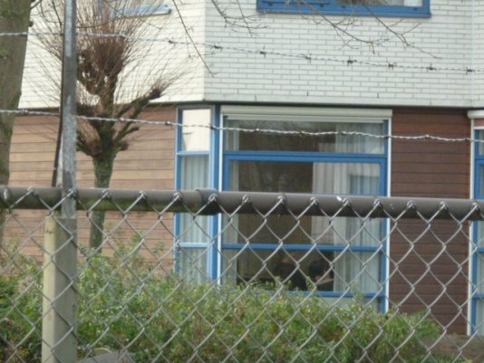
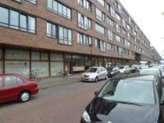
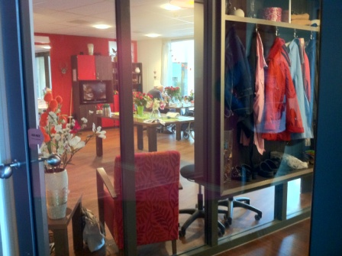
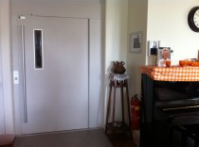
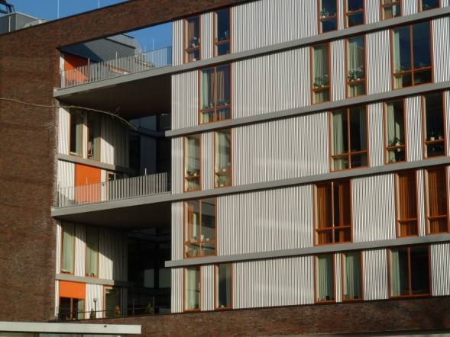
3. GEVOEL VAN VRIJHEID EN BEWEGEN

Slide 15
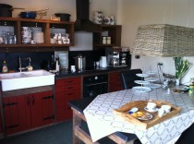
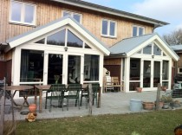
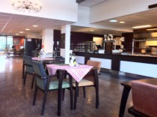
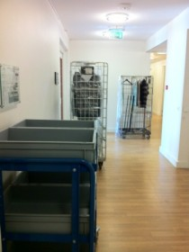
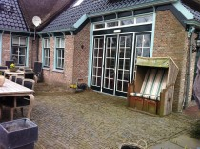
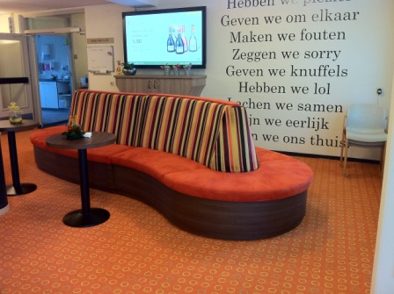
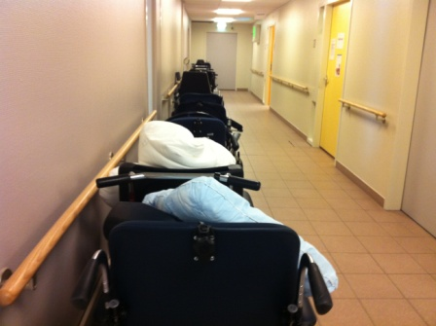
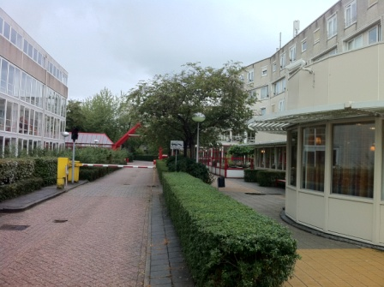
4. (ZORG)INSTITUUT OF GEZELLIG HUIS?

Slide 16
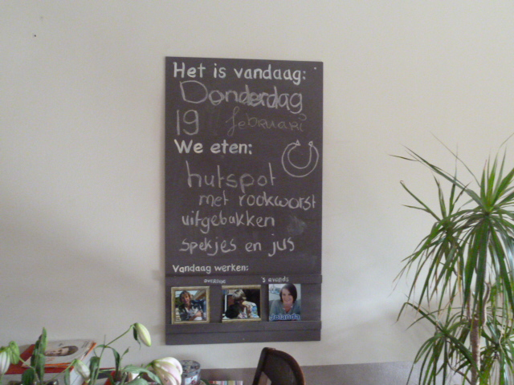
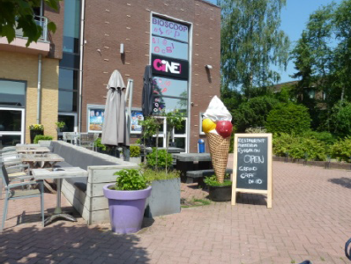
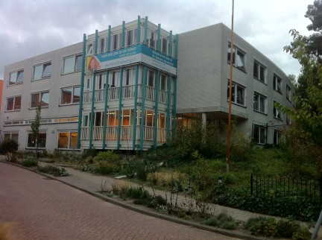
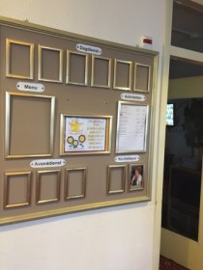
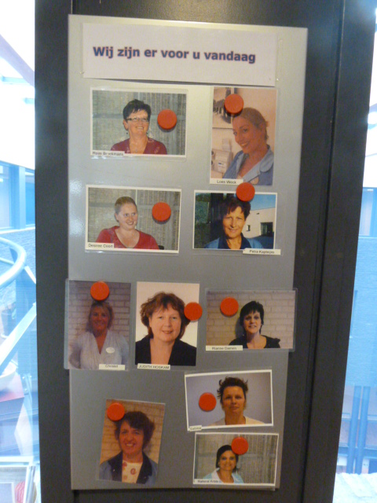
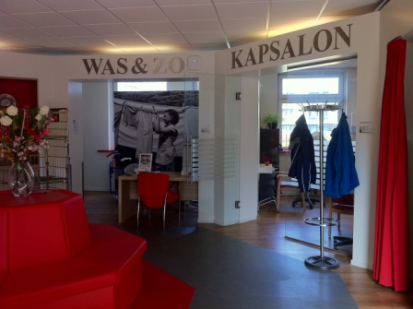
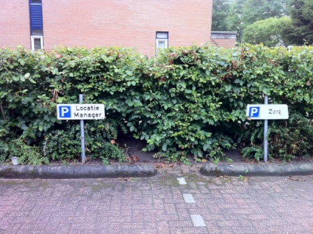
5. BEWONERS OF ORGANISATIE CENTRAAL?

Slide 17
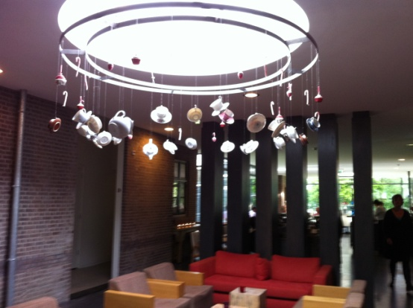
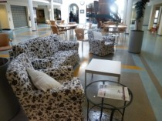
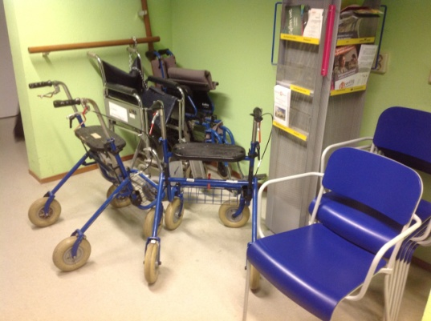
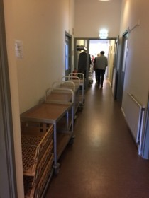
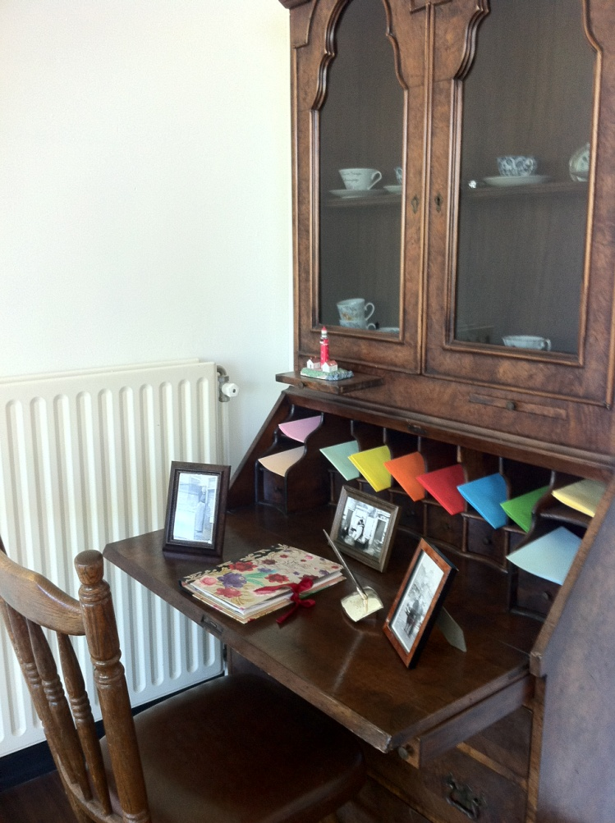
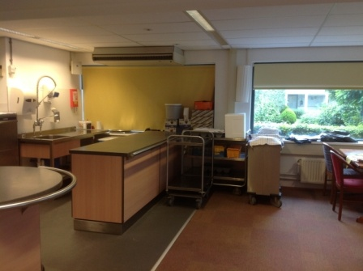
6. ZORGELIJKE OF GEWONE LEVEN CENTRAAL?

Slide 18
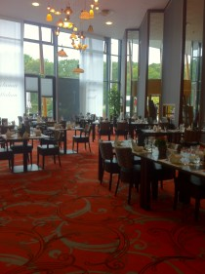

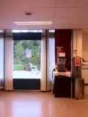




7. ETEN & DRINKEN: HOOFD- OF BIJZAAK?

Slide 19







8. UITNODIGEND VOOR NAASTEN?

Slide 20






9. AANDACHT VOOR PRIVACY EN INDIVIDU?

Slide 21





10. INFORMATIE VANUIT ORGANISATIE OF VANUIT BEWONER?

Slide 22

https://www.waardigheidentrots.nl/praktijk/dames-the-blik-risicoloos-is-levenloos/

Slide 23
Waarde-volle zorg en Thuis Voelen vraagt om bondgenootschap

Slide 24
De vijf fasen van de woonvoorziening bewoner en hun naasten
Voorbereiding/oriëntatiefase thuis
Entree/de eerste dag
Wonen
Afscheid
Na het afscheid
Hoe is een kwaliteitsfunctionaris bij deze fasen betrokken?
Thuis voelen agenda

Slide 25



Dank voor de aandacht !
www.zorgvisite.nl
www.stichtingthuisvoelen.nl
tvdklinkenberg@gmail.com
hettiwillemse@publicarea.nl

Slide 26

Bespreekpunten en vragen
Behoort het tot de rol van de kwaliteitsfunctionaris om binnen het zorgorganisatiebeleid alert te zijn op Thuis Voelen voor bewoners, naasten en medewerkers?
Zit het in de functiebeschrijving?
Komen de dimensies van Thuis Voelen aan de orde in het werk als kwaliteitsfunctionaris? Welke knelpunten worden ervaren?
Op welke wijze kun je er kwaliteitsfunctionaris voor zorgen dat het bewoners- en naasten perspectief een structurele plaats heeft?
Biedt een thuis voelen agenda houvast voor organisatie en clientenraad?

Slide 27

Zijn er nog vragen?
Sluiting van de meeting

